Slide 1

«Одежда средневековья
«История средних веков» 6 класс
Учитель: Белянова Татьяна Николаевна

Slide 2
В эпоху Средневековья задачей моды впервые становится “стилизация” тела с помощью одежды – подчеркивание тех или иных линий фигуры путем изменения силуэта.
В костюме этого периода наблюдаются две противоречивые тенденции: с одной стороны – закрыть тело, нивелировать его формы и обтянуть фигуру узким кроеным костюмом, с другой – подчеркнуть естественную красоту человеческой фигуры.
Такие противоречия связаны с эстетическими идеалами человека данной эпохи – это аскет, отрекшийся от радостей земной жизни, но и рыцарь, физически выносливый воин с подчеркнуто широкими плечами, сильными стройными ногами, волевым решительным лицом.
Впервые в эстетических взглядах европейского общества мужественность как основная черта мужской красоты начинает противопоставляться женственности, воплощающей идеал женской красоты.

Slide 3

Мужской костюм
Мужской костюм состоял из короткой туники с рукавами, подпоясанной на талии, коротких штанов, чулок из ткани, кожаных башмаков и шерстяной накидки, застегнутой на правом плече.
На голову надевали небольшую конусообразную шапку.

Slide 4

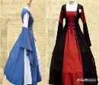
Котт. XIII век.
Котт у мужчин - нижняя рубаха, у женщин - нижнее платье. Как правило, узкое одеяние с короткими или длинными рукавами.
Положение линии талии в котт резко занижено, грудь затянута полотняным корсетом.
Цветовое решение такого ансамбля яркое, контрастное: золотисто-желтое котт, красное, затканное золотом сюрко, ярко-синий на меховой подкладке плащ, жемчужные украшения.

Slide 5
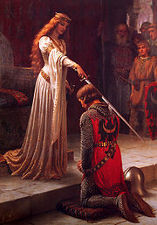


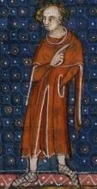
Сюрко
Сюрко - одежда, надеваемая поверх котт, различной длины, с разнообразными рукавами и отделкой.
У женщин - длинное верхнее платье.
Сюрко — в XII в. длинный и просторный плащ-нарамник, Обычно сюрко был длиной чуть ниже колена, имел разрезы в передней и задней части, без рукавов.
Этот плащ рыцари носили для защиты кольчуги от нагрева солнцем. Сюрко также служило во время плохой погоды, защищая легко разъедаемые ржавчиной кольца от дождя и грязи, а также от крови во время сражения.
Сюрко с капюшоном носили и монахи.

Slide 6
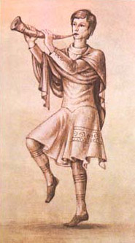
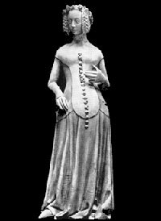
Блио.XII в.
Блио - мужская и женская верхняя одежда.
Мужское блио было узким, без рукавов или с короткими рукавами.
Женское с рукавами разнообразных форм и размеров, украшалось поясом.
Блио — глухая накладная одежда с низкой отрезной линией талии. Верхняя часть прилегает по линии плеч, груди, талии, расширяется к линии бедер.
Через боковые разрезы нижней части просматривается длинная нижняя туника яркая и контрастная по цвету

Slide 7
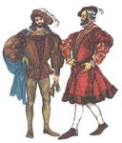
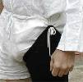

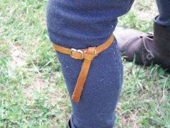
Шоссы
Шоссы — узкие облегающие штаны-чулки из эластичного сукна. Вверху они прикреплялись шнурком к поясу плечевой одежды. До ХV в. штанины не сшивались между собой, позднее их соединили с помощью переднего и заднего клиньев.

Slide 8
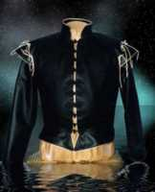
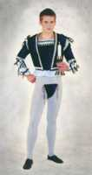

Дублет
Дублет (Средневековье - Англия) - одежда на подкладке, носимая поверх рубашки.

Slide 9
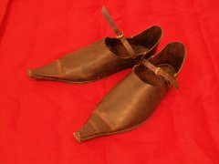

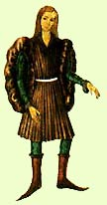
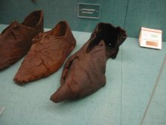
Пигаш
Пигаш – это остроносая обувь, носочная часть которой с XIV в. становится очень длинной (до 70 см), что зависит от общественного положения ее владельца.
Цвет обуви тщательно подбирали к нарядной одежде: белый, пурпурный, из золоченой кожи с драгоценностями.
По форме обувь была одинаковой для правой и левой ноги.

Slide 10
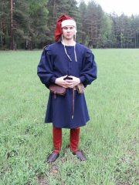
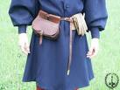
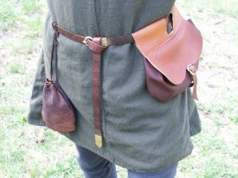
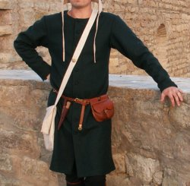
Пояса

Slide 11
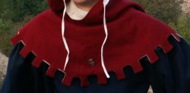
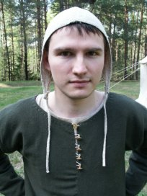
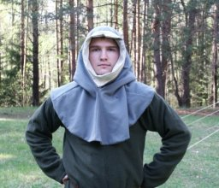
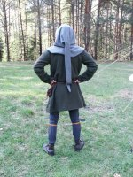
Головные уборы мужчин
Шаперон
Худ

Slide 12

Огромное внимание уделяется ювелирным украшениям – пояса, цепи, ожерелья, пряжки, бубенчики.
Но самое большое значение приобретают формы головных уборов. Женщины носят вилообразный или двурогий чепец с ниспадающим покрывалом или широким свисающим краем.
Обувь – чрезвычайно удлиненная. Чтобы облегчить ходьбу и сохранить обувь, носили деревянные башмаки – сабо c низкими каблуками, державшиеся на ремнях.

Slide 13
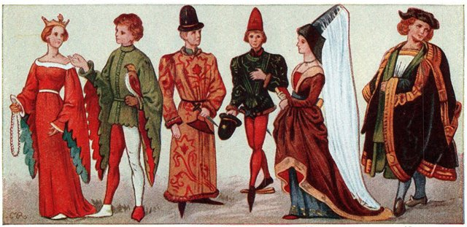

Slide 14
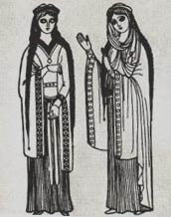
Женский костюм
Женщины в раннем средневековье носили одновременно две туники: нижнюю, длинную и широкую, с длинными узкими рукавами, и верхнюю, более короткую, с короткими широкими рукавами.

Slide 15

Позднее средневековье
Период готики (XIV–ХV вв.) был временем активного конструирования и моделирования одежды, что связано с развитием архитектуры.
Основной принцип стиля – удлиненные и заостренные формы.
Готическая одежда гармонировала с остроконечными крышами домов и богатым орнаментом зданий.

Slide 16
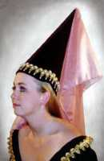



Атур
Атур, часто называемый энне́н — сложный женский головной убор на каркасе из китового уса или металла, либо накрахмаленного полотна.
Наиболее распространённые варианты атура, обычно называемые энненами, исполнялись в виде конуса, усечённого конуса или трубы, а также раздвоенные атуры.

Slide 17
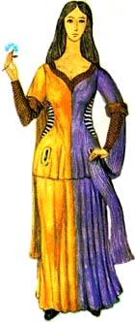
Позднее средневековье - XV век.
Прилегающий силуэт в женской одежде подчеркивал покатые узкие плечи, хрупкость, красоту молодой девушки. От талии книзу силуэт расширялся, длина и ширина нижней части одежды значительно увеличивались за счет юбки-клеш.
Юбка сзади удлинялась шлейфом, длина которого иногда достигала пяти метров. Спереди сюрко стало укорачиваться, что позволяло видеть украшенный подол котта и создавало определенную постановку фигуры – животом вперед, в соответствии с представлениями о красоте женщины.

Slide 18
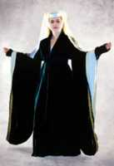

Упелянд
В свободном силуэте решались верхние платья покроя упелянд – открытая широкая одежда с рукавами, узкий застегивающийся лиф с короткой юбкой.

Slide 19
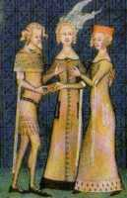
Котарди
Котарди - готическая парадная одежда; у мужчин - узкая, с центральной застежкой и низко расположенным поясом, у женщин - узкое до бедер и расширяющееся к низу, иногда заканчивающееся шлейфом.

Slide 20
Учитывая широкое распостранение религии, каждый должен был носить платье, соответствующее его положению и ни в коем случае не оскорбляющее общественную нравственность.
Из этих строк также следует, что костюм определял принадлежность человека как к классу и сословию, так и к социальной группе.
Свои особенности в одежде имели университетские , цеховые корпорации, городской патрициат, представители свободных профессий (врачи, например, носили замшевые перчатки и береты), монахи и рыцари (отличающий признак последних – шпоры).

